Slide 1
Презентация на тему : «Наследственная изменчивость. Мутации.»
ЮЛОВА Альфия Шафхатовна

Slide 2
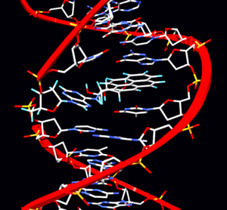
Наследственная изменчивость.
Мутации.

Slide 3
Наследственная изменчивость (генотипическая)
Комбинативная Мутационная
Геномные Хромосомные Генные
мутации мутации мутации

Slide 4
Комбинативная изменчивость.
В основе комбинативной изменчивости лежит половое размножение организмов.
Источники комбинативной изменчивости.
1. Независимое расхождение хромосом в первом
делении мейоза.
2. Рекомбинация генов, основанная на явлении
перекреста хромосом при кроссинговере.
3. Случайная встреча гамет при оплодотворении.

Slide 5
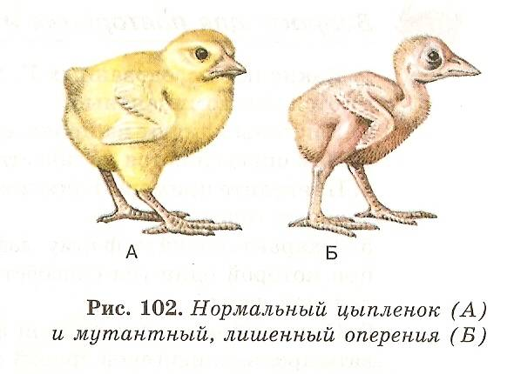
Мутационная изменчивость.
Мутации – это случайно возникшие стойкие изменения генотипа, затрагивающие целые хромосомы, их части или отдельные гены.
По воздействию на организм:
1. Вредные.
2. Полезные.
3. Нейтральные.
По степени проявления:
1. Доминантные (проявляются в следующем поколении).
2. Рецессивные ( проявляются при скрещивании 2 особей, несущих одну и ту же мутацию).
Проблемный вопрос. Почему в близкородственных браках часто рождаются больные дети?

Slide 6
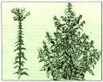
Геномные мутации.
Геномными называют мутации, приводящие к изменению числа хромосом.
Полиплоидия – кратное изменение числа хромосом (3n, 4n,5n, 6n и т. д. до 10 –12раз). Много полиплоидов среди растений, они часто характеризуются более мощным ростом, крупными размерами, выносливостью.

Slide 7
2. Анеуплоидия – некратное изменение числа хромосом (2n +1; 2n-1; 2n+2; 2n-2; 2n+3 и т.д.)
Пример: синдром Дауна.

Slide 8
Синдром Дауна
Кариотип представлен 47 хромосомами вместо нормальных 46,
поскольку хромосомы 21-й пары вместо нормальных двух,
представлены тремя копиями. Существует еще две формы
данного синдрома: транслокация хромосомы 21 на другие хромосомы
(чаще на 15, реже на 14, ещё реже на 21, 22 и Y-хромосому) — 4 %
случаев, и мозаичный вариант синдрома — 1 %. На каждые 750
здоровых детей рождается 1 больной ребенок.
Болезнь проявляется в резком слабоумии, скошенном разрезе глаз,
уродливом телосложении, пороках развития внутренних органов.
При укорочении одной хромосомы 21-ой пары может развиться
тяжёлое заболевание крови – белокровие (злокачественный
мислолейкоз).

Slide 9
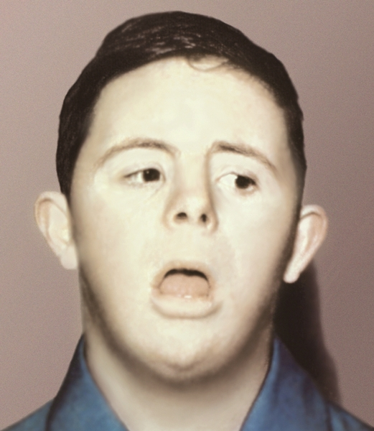
Болезнь
Дауна
Болезнь, обусловленная аномалией хромосомного набора (изменением числа или структуры аутосом), основными проявлениями которой являются умственная отсталость, своеобразный внешний облик больного и врожденные пороки развития. Одна из наиболее распространенных хромосомных болезней, встречается в среднем с частотой 1 на 700 новорожденных.

Slide 10
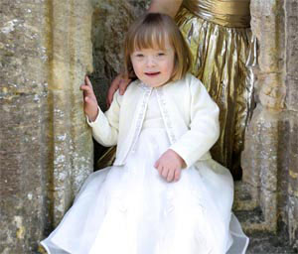
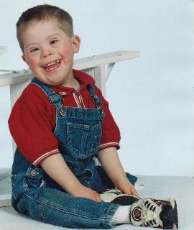
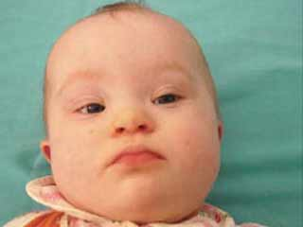
Синдром Дауна
У мальчиков и девочек болезнь встречается одинаково часто. Дети с синдромом Дауна чаще рождаются у пожилых родителей. Если возраст матери 35 - 46 лет, то вероятность рождения больного ребенка возрастает до 4,1 %, с возрастом матери риск увеличивается.
Возможность возникновения повторного случая заболевания в семье с трисомией 21 составляет
1 - 2 %.

Slide 11
Синдром Клайнфельтера
Синдром Клайнфельтера встречается у 1 из 500
мальчиков. Добавочная Х-хромосома в 60% случаев
наследуется от матери, особенно при поздней
беременности . Риск наследования отцовской
хромосомы не зависит от возраста отца. Для синдрома
Клайнфельтера характерны следующие признаки:
высокорослость, непропорционально длинные ноги .
Нарушения в развитии половых органов обнаруживают
в пубертатном периоде и позднее. Больные, как правило,
бесплодны.

Slide 12
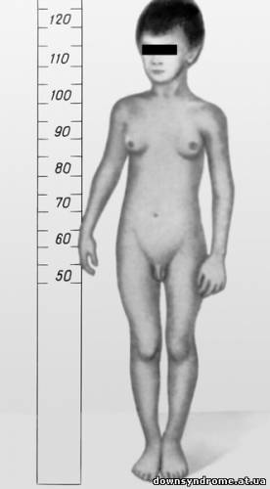
Психическое развитие задерживается, но у взрослых нарушения интеллекта незначительны. Нередко встречаются нарушения поведения, эпилептические припадки.
Сопутствующие заболевания: рак молочной железы , сахарный диабет, болезни щитовидной железы , хронические заболевания легких .
хxy
Xхyy
ххy

Slide 13
Синдром Шерешевского–Тернера
Синдром Шерешевского-Тернера – единственная форма моносомии у
живорожденных.
Клинически синдром Шерешевского-Тернера проявляется следующими
признаками. Недоразвитие половых органов или их отсутствие.
Встречаются различные пороки сердечно-сосудистой системы и почек.
Снижения интеллекта не отмечается, однако больные обнаруживают
эмоциональную неустойчивость. Внешний вид больных своеобразен.
Отмечаются характерные симптомы: короткая шея с избытком кожи и
крыловидными складками; в подростковом возрасте выявляется
отставание в росте и развитии вторичных половых признаков; для
взрослых характерны нарушения скелета, низкое расположение
ушных раковин, диспропорции тела (укорочение ног, относительно
широкий плечевой пояс, узкий таз).

Slide 14
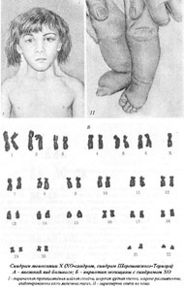
Рост взрослых больных на 20-30 см ниже среднего. Лечение больных с этим синдромом комплексное и включает в себя реконструктивную и пластическую хирургию,
гормональную терапию (эстрогены, гормон роста), психотерапию.
45 хр.- ХО

Slide 15
Хромосомные мутации –
это перестройки хромосом.
Делеция - это потеря участка хромосомы.
Дупликация – это удвоение участка хромосомы.
Инверсия – это поворот участка хромосомы на 180°.
Транслокация - обмен участками негомологичных хромосом.
Слияние двух негомологичных хромосом в одну.

Slide 16
Генные, или точковые, мутации –
это изменение последовательности нуклеотидов в молекуле ДНК.
Генные мутации следует рассматривать как результат «ошибок», возникающих в процессе удвоения молекул ДНК. Мутация гена возникает в среднем в одной из 100 000 гамет. Но так как количество генов в организме человека велико, то практически каждая особь несет вновь возникшую мутацию.
Презентация «Наследственные болезни,
вызванные генными мутациями».

Slide 17
Наследственные болезни,
вызванные генными мутациями
Наследственные заболевания — заболевания, возникновение и развитие которых связано с дефектами в программном аппарате клеток, передаваемыми по наследству через гаметы.

Slide 18

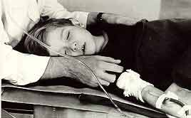
Гемофилия
Гемофилия — наследственное заболевание, связанное с нарушением коагуляции (процесс свёртывания крови); при этом заболевании возникают кровоизлияния в суставы, мышцы и внутренние органы, как спонтанные, так и в результате травмы или хирургического вмешательства. При гемофилии резко возрастает опасность гибели пациента от кровоизлияния в мозг и другие жизненно важные органы, даже при незначительной травме. Больные с тяжёлой формой гемофилии подвергаются инвалидизации вследствие частых кровоизлияний в суставы (гемартрозы) и мышечные ткани (гематомы).Обычно гемофилией болеют мужчины, а женщины являются носителем больного гена.

Slide 19

Дальтонизм
Дальтони́зм, цветовая слепота — наследственная, реже приобретённая особенность зрения, выражающаяся в неспособности различать один или несколько цветов. Названа в честь Джона Дальтона, который впервые описал один из видов цветовой слепоты на основании собственных ощущений, в 1794 году.

Slide 20
Альбинизм
Альбинизм — врождённое отсутствие пигмента кожи, волос, радужной и пигментной оболочек глаза.
Внешние проявления
При некоторых формах альбинизма отмечается уменьшение интенсивности окраски кожи, волос и радужной оболочки глаз, при других преимущественно изменяется цвет последней. Могут наблюдаться изменения в сетчатке, возникать различные расстройства зрения, в том числе близорукость, дальнозоркость и астигматизм, а также повышенная чувствительность к свету и другие аномалии.
Люди-альбиносы имеют белую окраску кожи (что особенно бросается в глаза в группах, принадлежащих не к европеоидной расе); волосы у них белые (или они блондины).
Частота альбиносов у народностей европейских стран оценивается примерно как 1 на 20 000 жителей. У некоторых других народностей альбиносы встречаются чаще. Так, при обследовании 14 292 негритянских детей в Нигерии среди них оказалось 5 альбиносов, что соответствует частоте около 1 на 3 000, а среди индейцев Панамы (залив Сан-Блаз) частота составила 1 на 132.

Slide 21
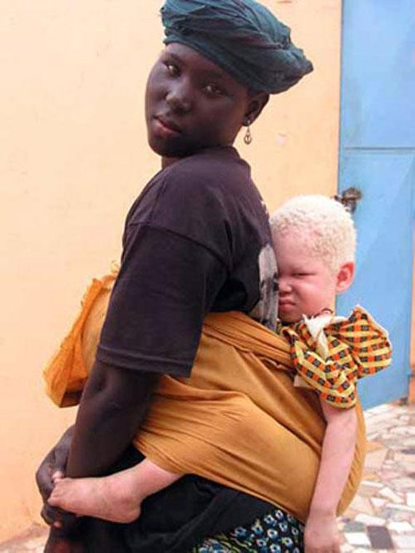
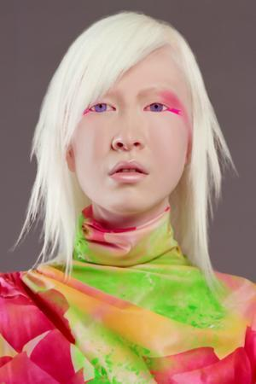
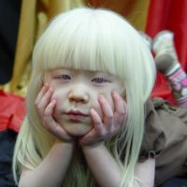
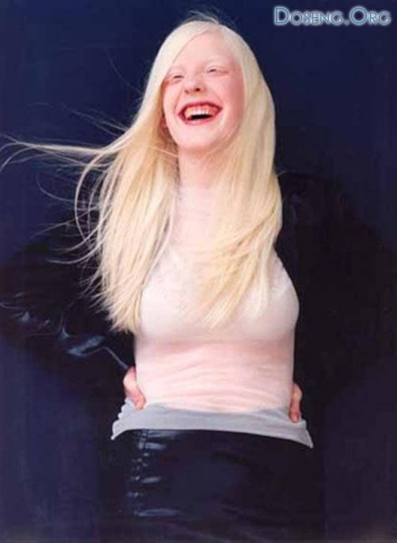
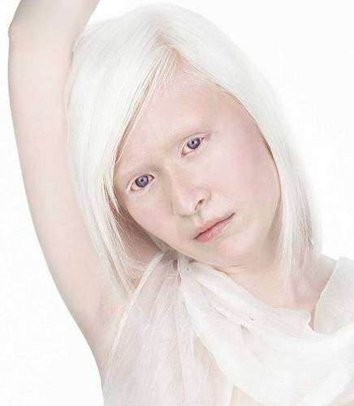
Альбинизм

Slide 22
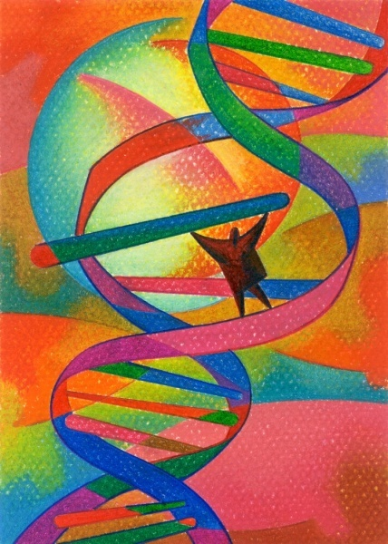

Мутагенные факторы,
вызывающие
наследственные заболевания .

Slide 23
Откуда берется мутаген?
излучение
рентгеновское
радиоактивное
ультрафиолетовое
Солнце, УЗИ, флюорография, рентгенологическое обследование, компьютер, сотовый телефон, бытовая техника (СВЧ, телевизор)
клетка
мутация
Поврежденная ДНК
ДНК

Slide 24
Химические вещества
1. Соли ртути; 2. Соли свинца; 3.Формалин; 4. хлороформ; 5. Акридиновые красители.
ДНК
делеция
клетка
ДНК
транслокация
репликация
мутация
вирус
ген
Биологические (живые организмы)

Slide 25
Действие
на
гаметы
алкоголь
Функциональные расстройства
Замедление роста зародыша
никотин
Тормозят развитие нервных клеток
мутации
Наркотические вещества

Slide 26
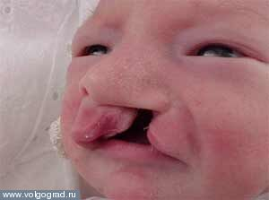
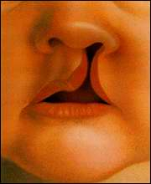
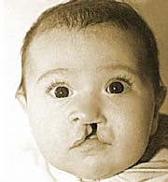
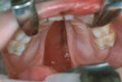
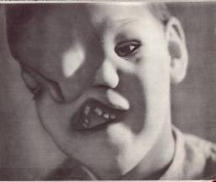
Расщелины губы и неба

Slide 27
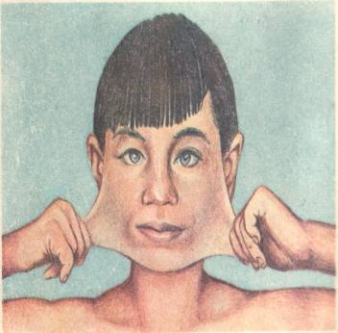
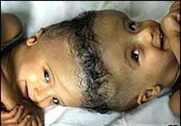

Slide 28
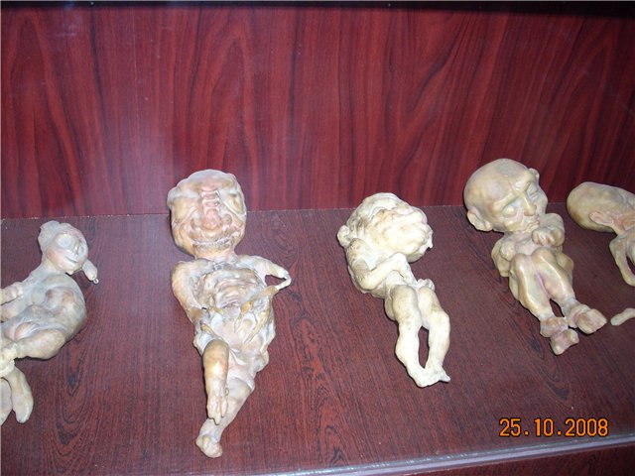
Дети наркоманов. Копия, воск.

Slide 29
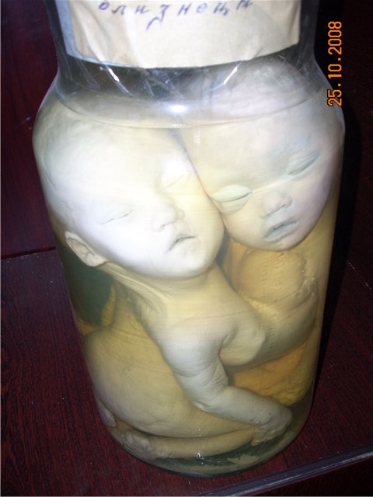
Сиамские близнецы, у родителей-наркоманов. Натура, заспиртованные.

Slide 30
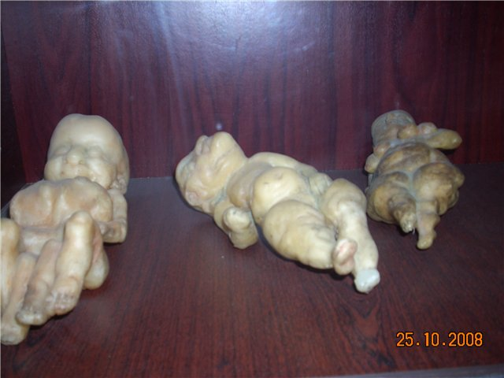
Дети у родителей больных наследственными заболеваниями. Копия, воск.

Slide 31
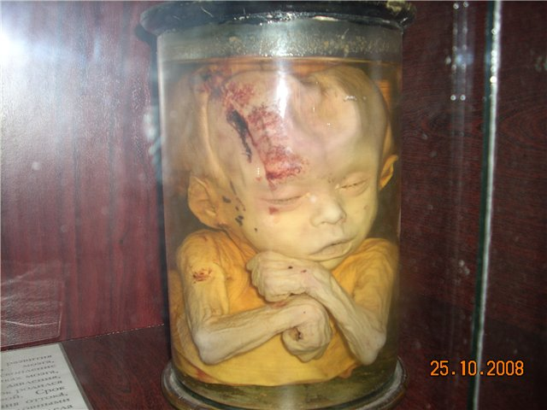
Ребенок, родившийся в результате инцеста(кровосмешения родственников).
Натура, заспиртован.
Ответьте на проблемный вопрос. Почему в близкородственных браках часто рождаются больные дети?

Slide 32
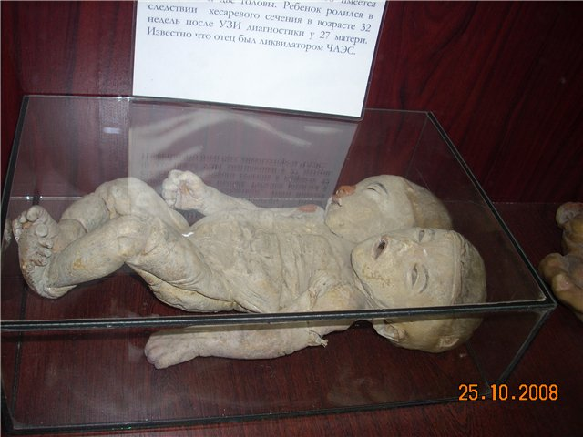
Ребенок, родившийся в семье чернобыльцев. Натура, мумия.

Slide 33
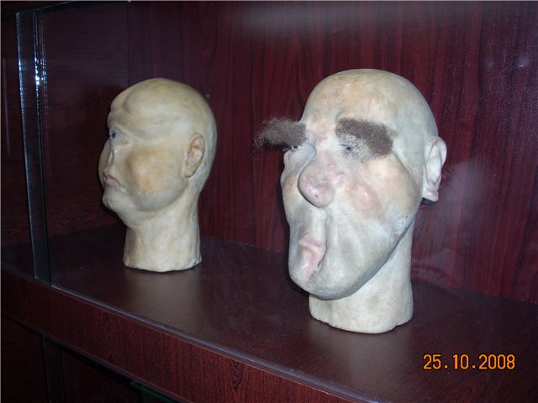
Человек-циклоп, и женщина-слон.
Жили в 19 веке. Копия, воск.

Slide 34
Вывод:
Мутагены, алкоголь, никотин, наркотики отрицательно влияют на развитие зародыша и весь организм в целом. Кроме этого существует ряд других причин наследственной изменчивости.

